Slide 1
Welcome

Slide 2
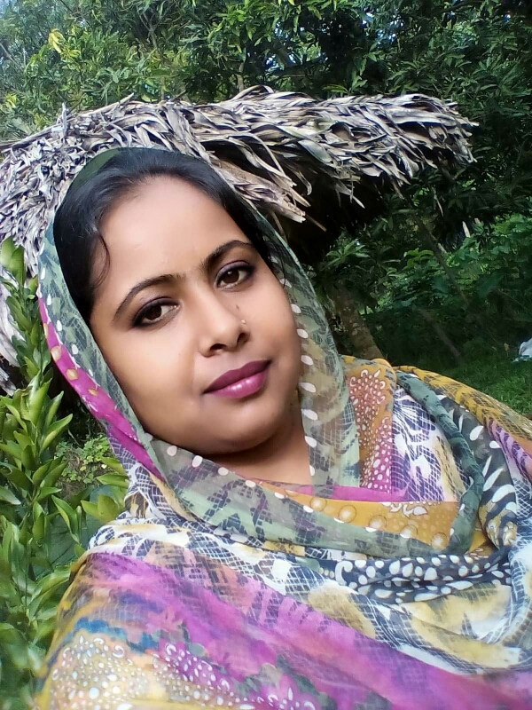
Identity
Syeeda Hasma
Assistant Teacher ( ICT )
Barachala Hossainia Dakhil Madrasah
Bhaluka, Mymensingh .

Slide 3
Text Introduction
Class: Seven
Subject: English For Today
Unit: One
Lesson: One and Two

Slide 4
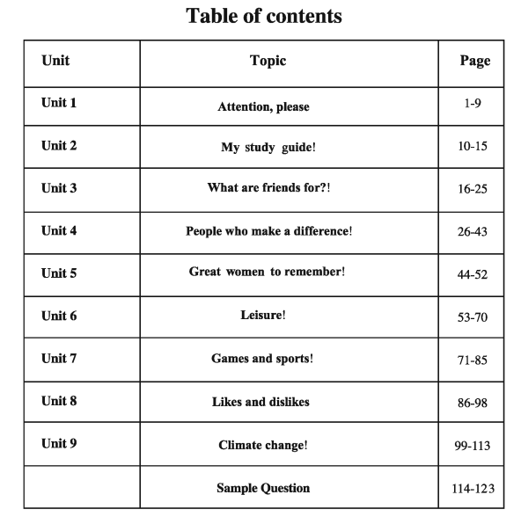

Slide 5
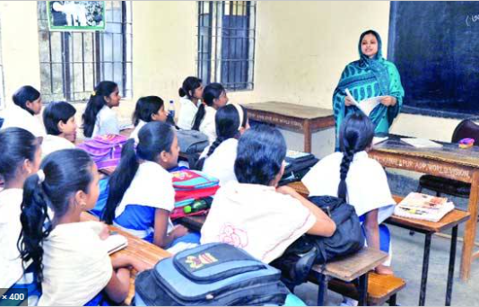
Look at the picture and answer the question

Slide 6
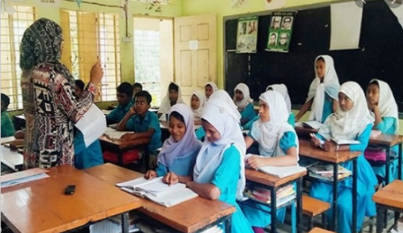
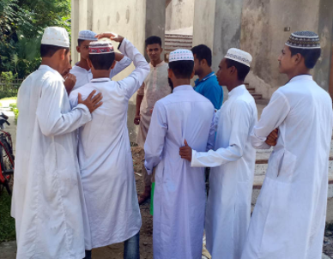
Today’s Lesson Tittle
In the classroom
Outside Madrasah

Slide 7
LEARNING OUTCOMES
By the end of the lesson, the students will be able to :-
identity meaning of words
read and understand text
ask and answer question
write a dialogue

Slide 8
Word meaning
Teacher= শিক্ষক
Wellcome= স্বাগত
Everybody= সকলেই
Student= ছাত্র – ছাত্রী
Sir= শিক্ষক
Are= হয়
Ready= প্রস্তুত
Class= শ্রেণি
Yes= হ্যাঁ
Your= তোমার
New= নতুন
Book= বই
We= আমরা
Have= আছে
Good= ভাল
Please= অনুগ্রহ করে বা দয়া করে
Remember= মনে রাখা বা স্মরণ করা
Bring= আনা
English= ইংরেজি
Everyday= প্রতিদিন
And= এবং
Speak= কথা বলা
With me= আমার সাথে
classmates= সহপাঠী
Conversation= কথোপকথন বা সংলাপ
Pairs= জোড়া

Slide 9
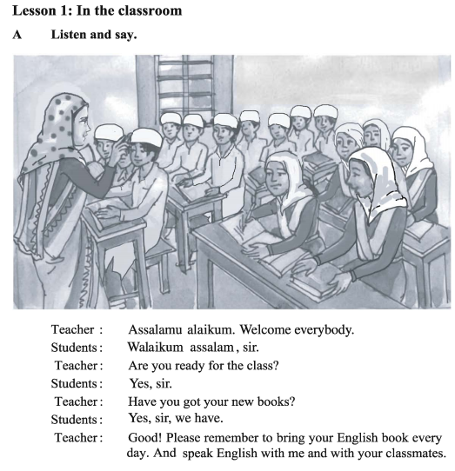

Slide 10
Ans: The teacher asks the students to bring English book everyday and speak English with her and their classmates.

Slide 11
C. Now answer these questions.
1. Do you speak English with your teacher? If you do, when and how often?
Yes, I speak English with my teacher in class. Sometimes I ask and answer questions in English.
2. Do you speak English With your friends and classmates? How often?
Yes, I speak English with my friends and classmates during our conversation.

Slide 12
3. If you speak English outside the class , where do you speak it ?
Yes, I speak English outside the class. For example , in school library, in the play ground, at home etc.
4. Do you watch any English program on TV? What programs do you watch?
Yes, I watch English program on TV. I watch BBC English news, also English movie on TV .

Slide 13
Lesson: Two
Word meaning
Outside Madrasah= মাদরাসার বাহিরে
Listen=কথা শোনা
Read= পড়া
These= এইগুলো
Short= সংক্ষিপ্ত বা অল্প
Can= পারা
I= আমি
Borrow= ধার করা বা নেওয়া
Pen= কলম
Of course= অবশ্যই
Here= এখানে
Could= পারবে
Help= সাহায্য করা
My=আমার
Maths= গণিত
Sorry= দুঃক্ষিত
Can’t= পারি না
Sister= বোন
Would= হবে
Turn off= বন্ধ করা
Doing= করছে
Homework= বাড়ির কাজ
Brother= ভাই
Didn’t= করিনি
Notice= লক্ষ্য করা
That= এটা বা যে
Go= যাওয়া
On= চালু করা বা উপরে
Studies= পড়াশোনা

Slide 14
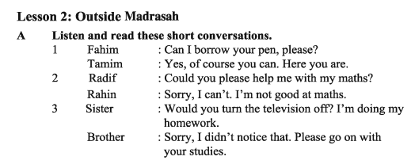

Slide 15
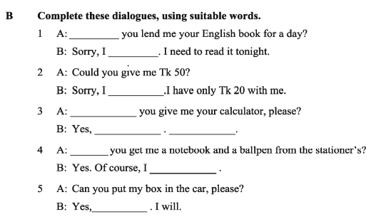
Homework

